Slide 1
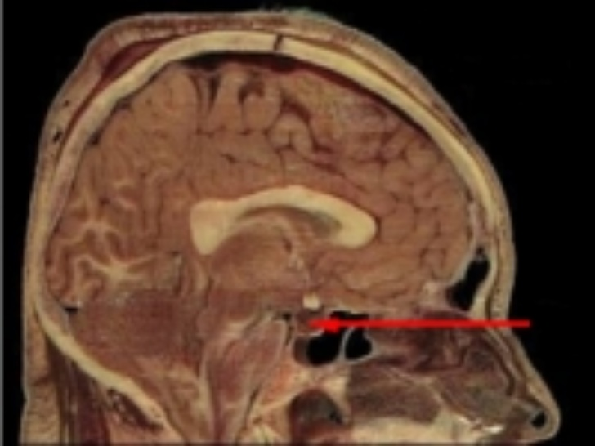
ANATOMÍA Y FISIOLOGÍA II UNIDAD II: ANATOMÍA Y FISIOLOGÍA DEL SISTEMA ENDOCRINO
Tema: La Hipófisis
Objetivos: conocer la
anatomía y fisiología de la
Hipófisis y otras glándulas

Slide 2
BIBLIOGRAFÍA:
BÁSICA
GANONG “Fisiología Medica” 23ed
GUYTUN Y HALL “Tratado de Fisiología Médica”, decimosegunda edición.
TORTORA – DERRICKSON “Principios de anatomía y fisiología”. 11ª Edición.
COMPLEMENTARIA:
Stuart Ira Fox. Fisiología Humana. 12 Ed. Mac Graw Hill. 2011.
Bases de datos, PubMed, Elsevier, Hinari, EBSCO, Cielo, Science Direct.

Slide 3
HIPÓFISIS

Slide 4
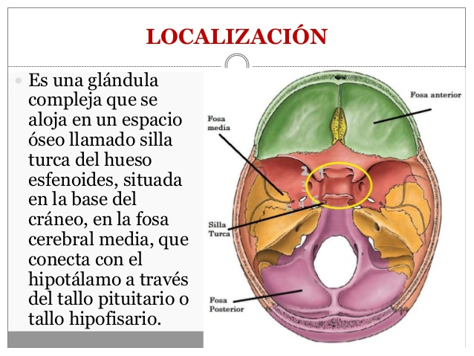
HIPÓFISIS

Slide 9
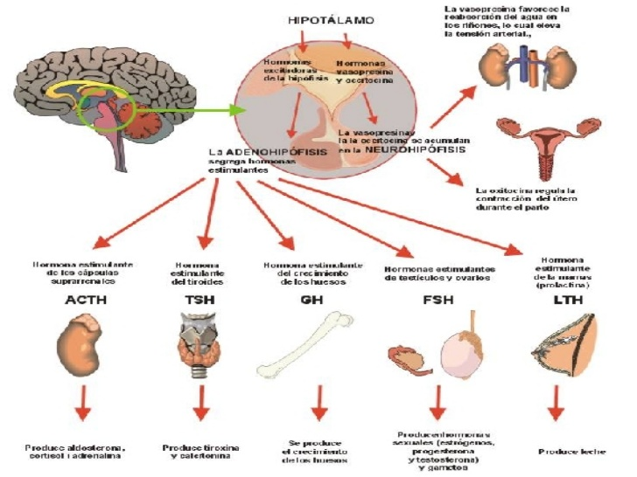
Función:
La hipófisis regula distintos procesos del organismo mediante la secreción de hormonas, trabajando de forma coordinada con el hipotálamo, que a su vez segrega hormonas estimulantes o inhibidoras de las hormonas hipofisarias.
importante

Slide 10
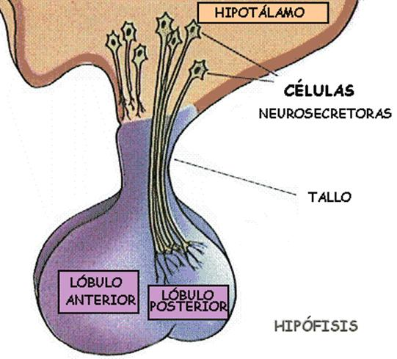
Partes:
Posee dos lóbulos:
-Lóbulo Posterior o Neurohipófisis:
Almacena las hormonas ADH
(Hormona antidiurética) y oxitocina,
Segregadas por las fibras amielínicas
de los núcleos supraópticos y
paraventriculares de las
neuronas del hipotálamo.
-Lóbulo Anterior o Adenohipófisis:
Es la porción de mayor tamaño de la
hipófisis, contiene grandes cantidades
de sustancias químicas u hormonas
que controlan de diez a doce
funciones del cuerpo.

Slide 11
Hipotálamo segrega
Hormonas:
ADH (Hormona
antidiurética)
oxitocina
HIPÓFISIS
Anterior
Adenohipófisis
Posterior Neurohipófisis
Almacena las hormonas ADH (Hormona
antidiurética) y oxitocina
segregadas
Por el hipotálamo.

Slide 12
HIPÓFISIS
Posterior
Anterior
estimuladora de los melanocitos
síntesis de melanina
adrenocorticotropina,(ACTH)
tirotropina (TSH)
foliculoestimulante (FSH)
luteinizante (LH),
prolactina
estimula la corteza suprarrenal
tiroides
estimulante de los folículos
glándulas sexuales
producción de leche
somatotropina
matriz ósea y el músculo

Slide 14
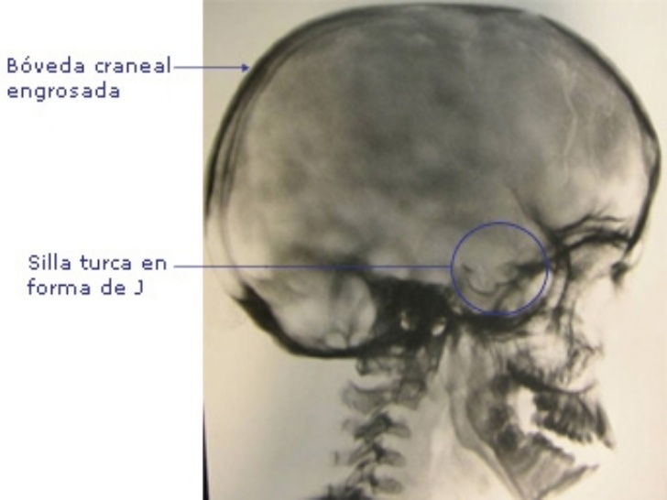

Slide 15
Patologías:
v
Condición | Etiología | Hormona
Acromegalia | sobreproducción | hormona de crecimiento
Gigantismo | sobreproducción | hormona de crecimiento
Deficiencia de la hormona de crecimiento | baja producción | hormona de crecimiento
Síndrome de secreción inadecuada de la hormona antidiurética | sobreproducción | vasopresina
Diabetes insípida | baja producción | vasopresina
Síndrome de Sheehan | baja producción | cualquier hormona hipofisaria
Adenoma hipofisario | sobreproducción | cualquier hormona hipofisaria
Hipopituitarismo | baja producción | cualquier hormona hipofisaria

Slide 16
Gigantismo: Es un crecimiento anormalmente grande debido a un exceso de la hormona del crecimiento durante la niñez, antes de que las placas de crecimiento óseo se hayan cerrado. La causa más común de la secreción excesiva de la hormona del crecimiento es un tumor no canceroso (benigno) de la hipófisis. La STH regula la función de los cartílagos de crecimiento. Se da cuando en los hombres sobrepasa el 1.95 m y en la mujer 1.85 m.
Acromegalia: Es un trastorno metabólico crónico en el cual hay demasiada hormona del crecimiento y los tejidos corporales gradualmente se agrandan. Cuando los cartílagos de crecimiento desaparecen, los huesos largos no pueden seguir creciendo en longitud. Cuando es excesiva la producción de STH, los huesos largos solo crecen en anchura.

Slide 17
Deficiencia de la hormona de crecimiento: Implica estatura baja anormal con proporciones corporales normales. Esta afección se puede catalogar como congénita o adquirida. La estatura anormalmente baja en la infancia se puede presentar cuando la hipófisis no produce suficiente hormona del crecimiento (somatotropina).
Síndrome de secreción inadecuada de la hormona antidiurética (SIADH): Ocurre cuando se producen niveles excesivos de hormonas antidiuréticas (ADH), hormonas que ayudan que los riñones, y el cuerpo, conserven la cantidad correcta de agua. El síndrome provoca que el cuerpo retenga agua y que disminuyan ciertos niveles de electrolitos en la sangre (como el sodio). El SIADH es poco frecuente en los niños.

Slide 18
Diabetes insípida (DI): Causa deseos de orinar frecuentemente. Los pacientes sienten mucha sed, por lo que ingieren abundantes líquidos. Luego orinan. El ciclo puede impedirle dormir o inclusive hasta orinarse en la cama. El cuerpo produce grandes volúmenes de orina que son casi pura agua. Por lo general, es causada por un problema con la glándula pituitaria o los riñones.
Síndrome de Sheehan: Es una condición que puede presentarse en una mujer con una hemorragia uterina grave durante el parto. La pérdida de sangre severa resultante ocasiona la muerte tisular en la glándula pituitaria y conduce a hipopituitarismo en el período del posparto.

Slide 19
Adenoma hipofisario o Tumores de la hipófisis: Pueden obedecer a una disminución de la función de la glándula, al aumento de sus funciones o alteración de su tamaño por la aparición de un tumor. Son exclusivamente benignos. Es más frecuente en el sexo femenino.
Hipopituitarismo: Hay una falta de una o más hormonas hipofisarias. La falta de la hormona lleva a una pérdida de la función en la glándula u órgano que controla (por ejemplo: la pérdida de la hormona estimulante de la tiroides ocasiona una pérdida de la función de la glándula tiroides).

Slide 21
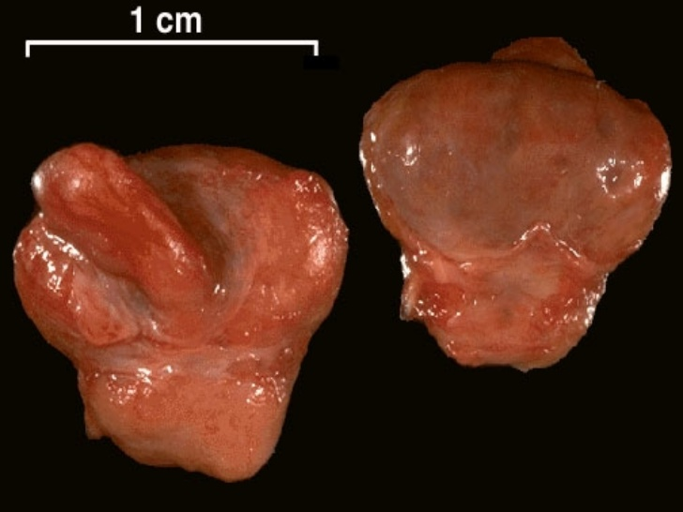

Slide 22
Glándula | Hormona | Efectos principales
Hipófisis anterior | Hormona del crecimiento | Estimula el crecimiento
 | Hormona tirotrópica | Estimula la tiroides
 | Hormona adrenocorticotrópica | Estimula la corteza adrenal
A modo de resumen | Hormona folículo-estimulante | Estimula el crecimiento de los folículos ováricos y de los tubos seminíferos de los testículos
 | Hormona luteinizante | Estimula la conversión de los folículos en el cuerpo lúteo; estimula la secreción de hormonas sexuales por los ovarios y los testículos
 | Prolactina | Estimula la secreción de leche por las glándulas mamarias
 | Hormona melanocito-estimulante | En los vertebrados inferiores controla la pigmentación cutánea
Hipófisis posterior (órgano de | Oxitocina | Estimula la contracción de los músculos uterinos; estimula la secreción de leche por las glándulas mamarias
almacenamiento de ciertas hormonas producidas por el hipotálamo) | Vasopresina (hormona antidiurética) | Estimula el incremento de la reabsorción de agua por los riñones; estimula la constricción de los vasos sanguíneos (y otros órganos lisos)

Slide 23
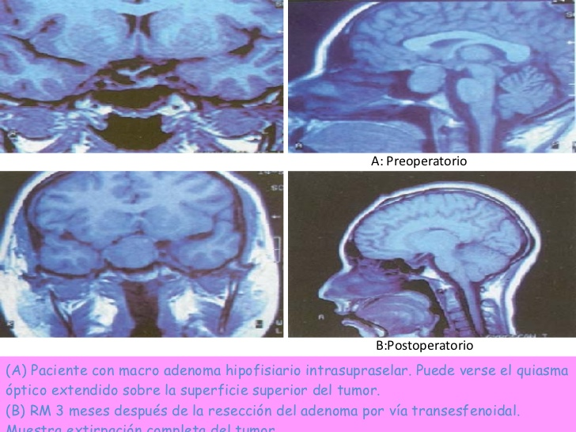

Slide 24
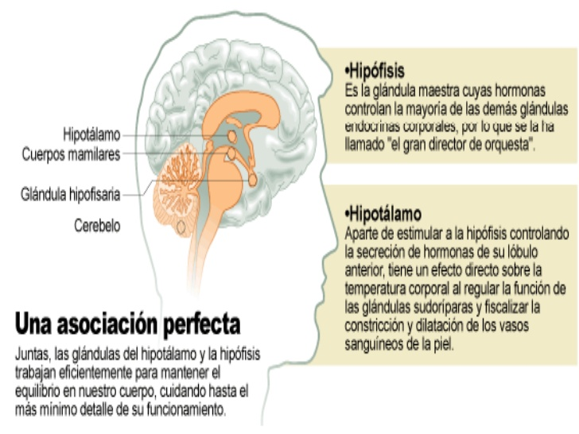

Slide 25
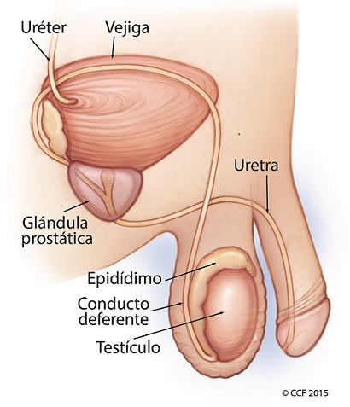
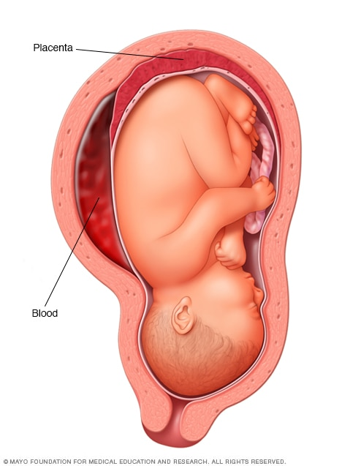
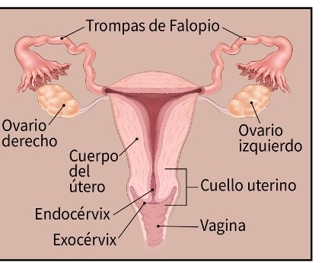
OTRAS GLÁNDULAS

Slide 26
Ovarios.
Los ovarios son los órganos femeninos de la reproducción o gónadas femeninas.
Son estructuras pares con forma de almendra situadas a ambos lados del útero.

Slide 27
Los folículos ováricos producen óvulos o huevos, y también segregan un grupo de hormonas denominadas estrógenos, necesarias para:
el desarrollo de los órganos reproductores
las características sexuales secundarias como: distribución de la grasa,
amplitud de la pelvis,
crecimiento de las mamas
y vello púbico y axilar.

Slide 28
La progesterona ejerce su acción principal sobre la mucosa uterina en el mantenimiento del embarazo.
Actúa junto a los estrógenos favoreciendo el crecimiento y la elasticidad de la vagina.
Los ovarios también elaboran una
hormona llamada relaxina, que
actúa sobre los ligamentos de la
pelvis y el cuello del útero y
provoca su relajación durante
el parto, facilitando de esta
forma el alumbramiento.

Slide 29
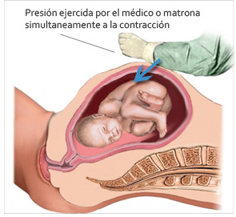

Slide 30
Testículos.
Las gónadas masculinas o testículos son cuerpos ovoideos pares que se encuentran suspendidos en el escroto.
Las células de Leydig de los testículos producen una o más hormonas masculinas, denominadas andrógenos.

Slide 31
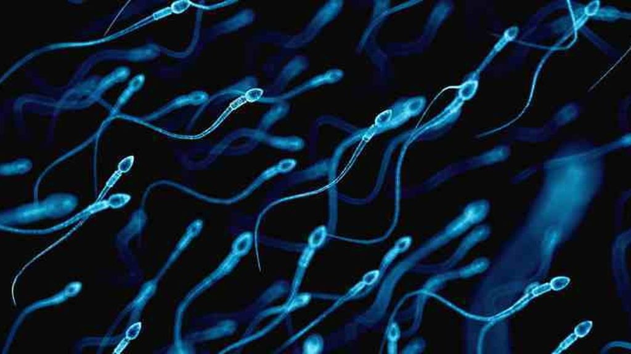
La más importante es la testosterona, que estimula el desarrollo de los caracteres sexuales secundarios, influye sobre el crecimiento de la próstata y vesículas seminales, y estimula la actividad secretora de estas estructuras.
Los testículos también contienen células que producen gametos masculinos o espermatozoides.

Slide 32
Placenta.
Órgano formado durante
el embarazo a partir de la
membrana que rodea al
feto, asume diversas
funciones endocrinas de
la hipófisis y de los ovarios
que son importantes en el
mantenimiento del embarazo.
Secreta la hormona denominada
gonadotropina coriónica, sustancia presente en la orina durante la gestación y que constituye la base de las pruebas de embarazo.

Slide 33
MUCHAS GRACIAS

